Slide 1
«Смех – это…» по рассказу М.Зощенко «Аристократка»
Исаева Елена Александровна,
учитель русского языка и литературы
МАОУ «СОШ №5» г.Усть-Илимска
Иркутской области

Slide 2

Смех –это…

Slide 3
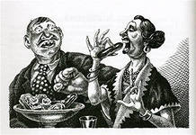
«Смех – это…» по рассказу Михаила Зощенко «Аристократка»

Slide 4

Почему произведения Михаила Зощенко были запрещены до середины 80-х годов?

Slide 5
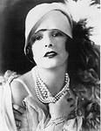
Вопросы для 1 группы:
Кто такие аристократы?
По каким признакам
главный герой определил,
что дама, за которой он
ухаживал,
является аристократкой?

Slide 6

Вопросы для 2 группы:
Что такое речевая характеристика?
Как можно охарактеризовать речь Григория Ивановича? О чём свидетельствует неуместное употребление слов
героем?

Slide 7
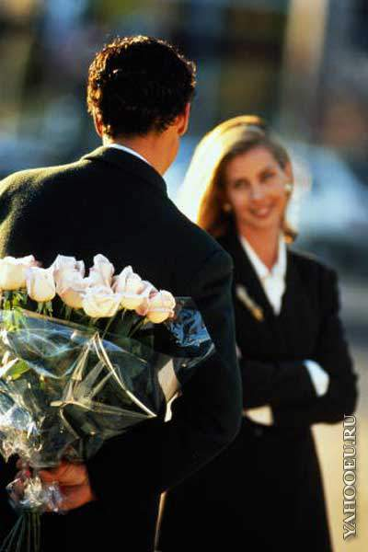
Вопросы для 3 группы:
Что вы вкладываете в определение «ухаживать за дамой»? Каким образом Григорий Иванович ухаживает за дамой?

Slide 8
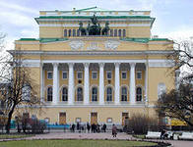
Вопросы для 4 группы:
Что такое театр? Зачем люди ходят в театр? Почему главная героиня рассказа хотела пойти в театр? Подтвердите примерами из текста.

Slide 9

Чем закончится рассказ? Придумайте продолжение.

Slide 10
Вопрос для 1 группы: «Авторское отношение к рассказу»
Вопрос для 2 группы: «Сюжет рассказа»
Вопрос для 3 группы: «Композиция рассказа»
Вопрос для 4 группы: «Художественные приёмы»

Slide 11
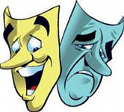
1.«Смехом исправляют нравы».
Оноре де Бальзак
2. «Смех – это человеколюбие». Л.Н.Толстой
3. «О, смех великое дело! Ничего более не боится человек так, как смеха… Боясь смеха, человек удержится от того, от чего бы не удержала его никакая сила». Н.В.Гоголь

Slide 12
Список использованной литературы:
1. М.Зощенко «Рассказы», М.: Просвещение, 1990.
2. А. Старков, “Юмор Зощенко”, М.: Художественная литература, 1974.
3.http://ru.wikisource.org/wiki/Справка_МГБ_СССР_о_Михаиле_Зощенко_(10_августа_1946_года)

